Slide 1

Como Plantear un Proyecto de ciencia de datos
Ing. Alejandro Balderas

Slide 2
Las reglas del Juego
Respeten a sus compañeros (nosotros también los vamos a respetar).
Estamos en un espacio de aprendizaje; por lo que hay que estar dispuestos tanto a ayudar como a ser ayudados.
Se vale no saber; para eso estamos aquí.
Pregunten cualquier duda que tengan.

Slide 3
Introducción
Aunque la ciencia de datos se puede estudiar desde un punto de vista teórico; el caso de uso más grande en la industria es para la elaboración de proyectos.
¿Qué clase de proyectos? Depende de la empresa pero en general es para obtener una ventaja competitiva ante los demás.
Análisis, visualización, generar predicciones y/o administrar datos.
Por lo tanto; es muy importante que sepamos generar las condiciones necesarias dentro de los proyectos para utilizar estas herramientas.

Slide 4
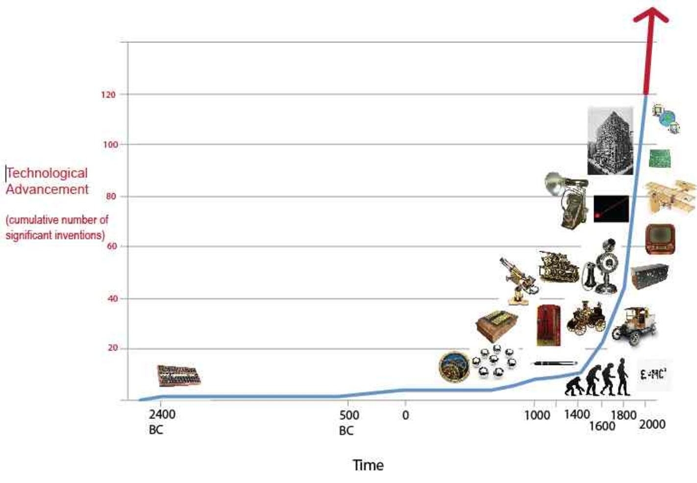
Introducción
Vivimos en el tiempo de mayor progreso tecnológico en la historia de la humanidad.
A medida a que el ritmo del progreso aumenta; el mundo parece moverse más rápido.
Esto lleva a las personas y empresas a un estado de aprendizaje constante; buscando empoderarse con estas nuevas tecnologías.
De preferencia se busca una herramienta que sea compatible con este ritmo acelerado de trabajo.

Slide 5
¿Cuál es la tecnología que nos interesa en este curso?
Ciencia de datos

Slide 6
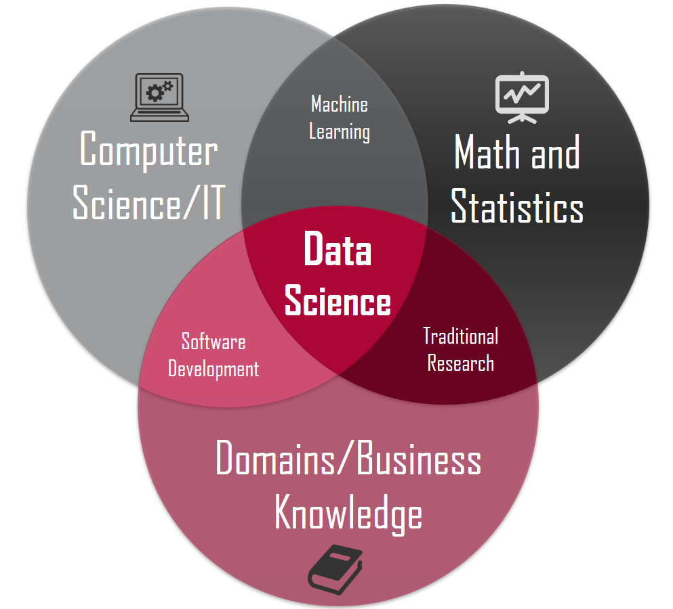
¿Que es la ciencia de datos?
Es un campo multidisciplinario conformado por matemáticas, estadística y programación.
Su propósito principal es la extracción de tendencias generales o inferencias de datos.
Las mayoría de las herramientas matemáticas utilizadas en la ciencia de datos se desarrollaron en los siglos 19 y 20.

Slide 7
¿Por qué tardó tanto en ponerse de moda?

Slide 8


Poder computacional
Intel Celeron 1.4 GHz con 2 núcleos
4 GB memoria RAM
16 GB SSD
80 dólares
80 MHz de procesamiento
8.93 MB de memoria RAM
303 MB de almacenamiento
8 millones de dólares

Slide 9
Poder Computacional (Cont)
La tendencia indica que el costo por poder de procesamiento y capacidad de almacenaje seguirán bajando.
Por lo tanto; la tarea que habría tomado horas calcular a mano se puede hacer en microsegundos.
Combinando esto junto con la gran interfaz gráfica que tienen las computadoras modernas; no solo se pueden realizar tareas complejas, sino que sus resultados se puede visualizar de la forma que uno deseé.

Slide 10
¿Que hace un científico de datos?
Buscar problemas dentro de organizaciones.
Ser capaces de aplicar ETL por si mismos. (Preprocesamiento)
Explorar la información con gráficos y estadísticos descriptivos.
Plantear hipótesis medibles y realizables (con pruebas estadísticas).
Aplicar y entrenar modelos de aprendizaje con los datos.
Crear aplicaciones que utilicen el modelo.
Comunicar las conclusiones de los datos a gente encargada de la toma de decisiones.
Este es uno de los puntos de mayor debate dentro del campo ya que las responsabilidades dependen de su entorno, nivel de experiencia e industria.
La siguiente lista contiene algunas de las responsabilidades que puede llegar a tener un científico de datos.

Slide 11
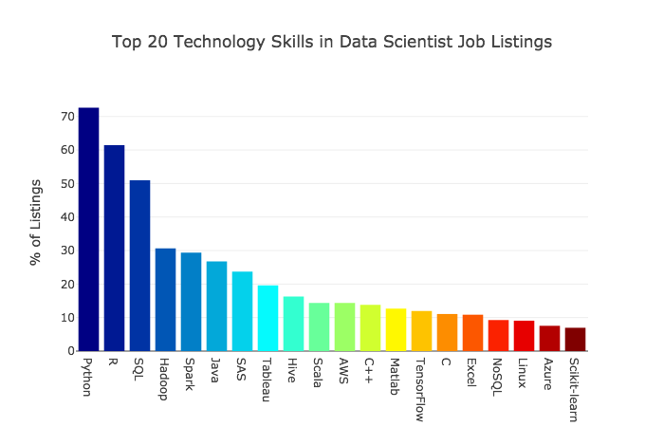
¿Qué herramientas usa un científico de datos?
Python, R y SQL representan las tecnologías principales que buscan las empresas.
Enseguida se encuentran Hadoop y Spark (herramientas de big data) junto con Java, SAS (BI tool) y Tableau (BI tool).
Con esas herramientas ya es posible cubrir más de la mitad del mercado; sin embargo, la ciencia de datos es más que saber usar la tecnología.

Slide 12
La ciencia en Ciencia de Datos
A pesar de que la tecnología es una parte fundamental de la ciencia de datos (por algo estamos aprendiendo Python), la ciencia y habilidades relacionadas con esta son cruciales para la aplicación correcta de la ciencia de datos.

Slide 13

Ciencia
La ciencia (del latín scientĭa, ‘conocimiento’) es un sistema ordenado de conocimientos estructurados que estudia, investiga e interpreta los fenómenos naturales, sociales y artificiales.

Slide 14
Ciencia
El conocimiento científico se obtiene mediante observación y experimentación en ámbitos específicos. Dicho conocimiento es organizado y clasificado sobre la base de principios explicativos, ya sean de forma teórica o práctica.
​ A partir de estos se generan preguntas y razonamientos, se formulan hipótesis, se deducen principios y leyes científicas, y se construyen modelos científicos, teorías científicas y sistemas de conocimientos por medio de un método científico.

Slide 15
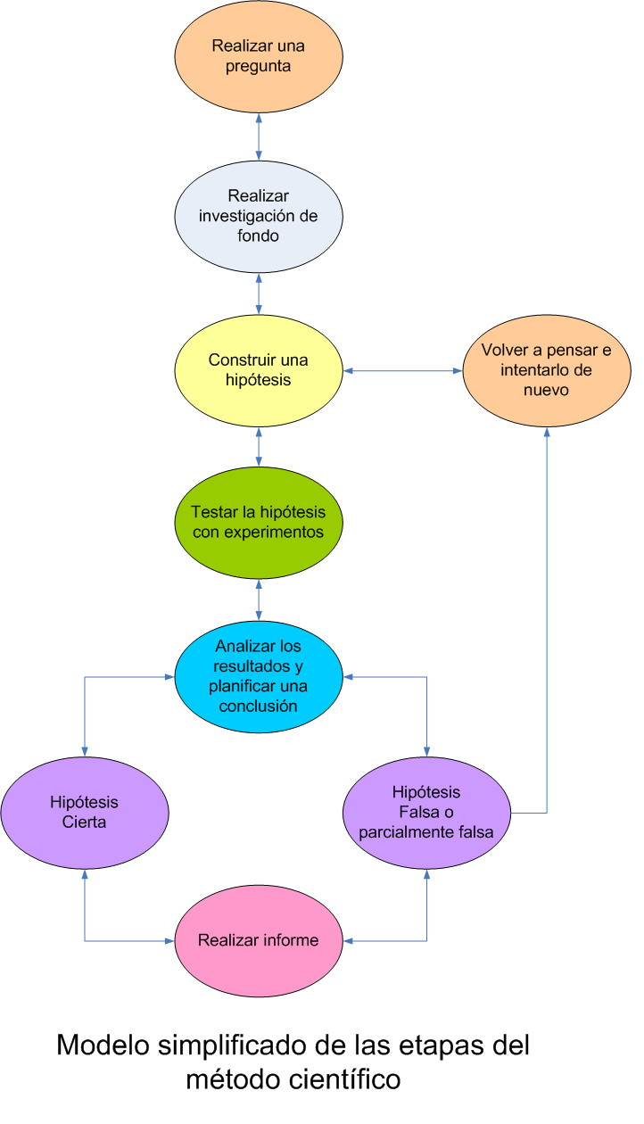
Método científico
El método científico es la forma a través de la cual se adquieren nuevos conocimientos.
Es un método riguroso que toma los supuestos con una gran dosis de escepticismo.
Permite realizar experimentos reproducibles.

Slide 16


Observación
Antes de realizar pruebas de soluciones; debemos de sumergirnos en el entorno que buscamos estudiar.
Que situaciones se dan, como se comportan los individuos, observar las relaciones entre las entidades del entorno.
Es necesario tomar nota de los supuestos dentro del entorno ya que estos suelen ser los que permiten la elaboración de la pregunta.

Slide 17

Ej. de observación
Una persona por los años 90 decide estudiar como funcionan los negocios de renta de películas; por lo tanto, decide tomar un viaje a Blockbuster para analizar como funciona el negocio. Estando ahí se da cuenta que tienen una selección fija de películas que no puedes consultar fuera de la tienda, luego una vez que rentas la película tienes un tiempo limitado para verla antes de regresarla a la tienda de lo contrario te cobran una multa.

Slide 18

Problema (pregunta)
Una vez que conozcamos el entorno en donde nos encontramos es más fácil encontrar problemas reales.
¿Cuál es la mejor forma de conocer un problema? (Tenerlo o hablar con gente que lo tenga)
Un gran problema puede terminar en una mala solución; pero un mal problema jamás te va a dar una buena solución.
Una estrategia para definir el problema es contarlo en forma de relato.

Slide 19
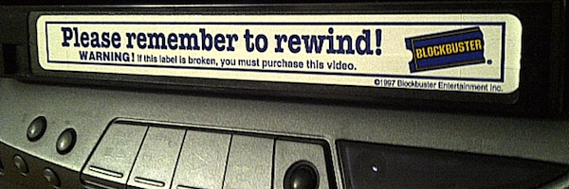
Ej. Problema
Por medio de la observación esta persona ya encontró varios problemas dentro del modelo de negocio de Blockbuster.
Peliculas limitadas (no sabes cuales son)
Tienes que ir en persona para rentar la película
Tienes que ir en persona para regresar la película
Si te tardas un día en entregarla, te cobran una multa
Formular como pregunta: ¿Como podemos mejorar la experiencia del cliente al rentar una película?

Slide 20

Hipótesis
La hipótesis es una solución que se va a evaluar; es decir, es una oración que busca contestar a la pregunta hecha con anterioridad.
Esta se tiene que basar tanto en la realidad como en los recursos disponibles; es decir, tiene que ser demostrable y realizable. (Netflix siempre quiso ser servicio de streaming pero no se podía hacer antes).
Si el problema es el guía general de un proyecto; la hipótesis representan los ajustes finales.

Slide 21

Hipótesis
Ahora que ya tiene los problemas en los que se va a centrar podemos comenzar a pensar en posibles soluciones basadas en la observación
Ej: Podemos mejorar la experiencia del cliente si le permitimos consultar, rentar y devolver películas sin salir de su casa.

Slide 22
Experimentación y Análisis de datos
Una vez que se tenga el problema y la hipótesis definida, es hora de ponerla a prueba por medio de la experimentación.
El experimento debe de tener medidas de control y debe de ser replicable; es decir, se debe de documentar bien todo el proceso. En caso de que alguna conclusión suene errónea se puede regresar a la documentación para ver si fue por error de diseño.
Aquí es donde uno debe de tener mucho cuidado de no introducir su sesgo personal; “Si quieres que algo sea verdad, será verdad.”

Slide 23
Experimentación y análisis de datos
Esta persona ficticia se pone a trabajar de forma inmediata; decide comprar 30 películas en dvd y comienza a promocionarse como un servicio de renta de películas a domicilio. Cuando consigue a sus primeros clientes toma nota de sus ingresos y del funcionamiento del negocio; después decide analizar la data para ver como pinta el panorama para su negocio.
Ej: “De 30 películas rentadas me devolvieron 29”
“Con mi precio actual de renta, necesito rentar una película 4 veces para recuperar su valor.”
“Enviar la película por correo le gustó mucho a la gente y se le hizo fácil.”
“En promedio, las personas regresaban las películas entre 0-1 día tarde.”
“Después de rentar por primera vez, muchos estaban interesados en volver a rentar.”

Slide 24
Conclusiones
Una vez que se han analizado los datos se llega a una conclusión; a grandes rasgos hay 2 opciones que son: “La hipotesis es verdadera” o “La hipotesis es falsa”.
Después de determinar cual de las 2 sucedió, es hora de tomar acción y planear para lo que sigue (posiblemente se requiera más experimentación).
Se aprovecha este tiempo para revisar todo lo que se hizo en el experimento y ver áreas posibles de mejora junto con las consecuencias de que la hipotesis se cumpla o no.

Slide 25
Conclusiones
Una vez que analizó los datos, nuestra persona misteriosa decide realizar algunos cambios a su modelo de negocio.
“Ya que muchos clientes se interesan por volver a rentar; el negocio está mostrando que puede ser redituable.”
“Puedo mandar el catálogo por correo a los clientes que rentan.”
“Como el tiempo promedio no supera 1 día después de la fecha límite, no es necesario crear multas por tardanza.”
“La multa solamente se aplicará en caso de película perdida/extraviada.”
“Esta prueba estaba limitada a un número pequeño de películas y clientes; es necesario probar con un mayor número de ambas para ver si la idea funciona.”

Slide 26
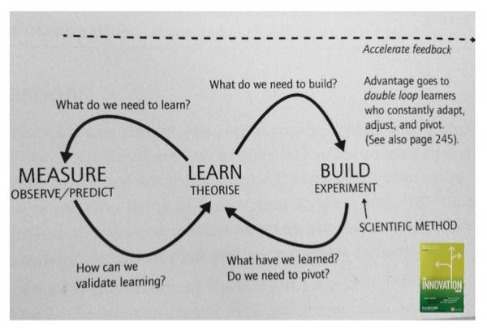
Y se vuelve a repetir el proceso!
Difícilmente se va a encontrar una solución satisfactoria en la primera vuelta del proceso; esto aplica tanto en la industria como en la academia.
Es un proceso iterativo a través del cual se va generando conocimiento.
Recuerden probar de forma controlada antes de invertir demasiados recursos a las pruebas.
Aunque se sigan los pasos en este método, siempre se necesita la interpretación humana. Ej: La Pulga.

Slide 27
Aviso de actividad
Para esta semana van a comenzar con el proceso del método científico.
Van a observar su entorno ya sea en la empresa, escuela u hogar y van a buscar problemas.
Después de realizar observaciones; van a buscar enfocar más el problema.
Sigan hasta llegar a un problema concreto y propongan 1 hipótesis de solución (o investigación).
Diseñen (pero no realicen) un experimento que pudiera probar su hipótesis. Asegúrense de que se a realizable.
¿Como lo van a entregar?
Van a subir un archivo Word con el problema redactado (favor de justificarlo con información de observaciones). Asimismo van a plantear la hipótesis y el experimento descrito en detalle.
Este archivo puede estar en un Google drive. La fecha de entrega es el viernes 31 de enero a las 11:59 pm.

Slide 28
¿Entonces; que hace un científico de datos?
¡Ciencia!

Slide 29
Regresamos a la ciencia de datos
¿Para que nos sirve la ciencia de datos?

Slide 30
Para que nos sirve la ciencia de datos
Predecir
Clasificar/Segmentar
Optimizar
Descubrir y explorar
Detección de Anomalías
Búsqueda de estructura

Slide 31
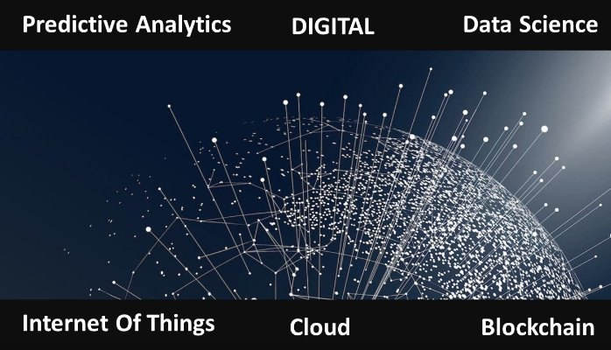
Como se ve la ciencia de datos
El futuro
Revolución tecnológica
Innovación en procesos
Inteligencia Artificial
La solución a todos los problemas dentro de una empresa
Es LA ventaja competitiva
Integración digital

Slide 32
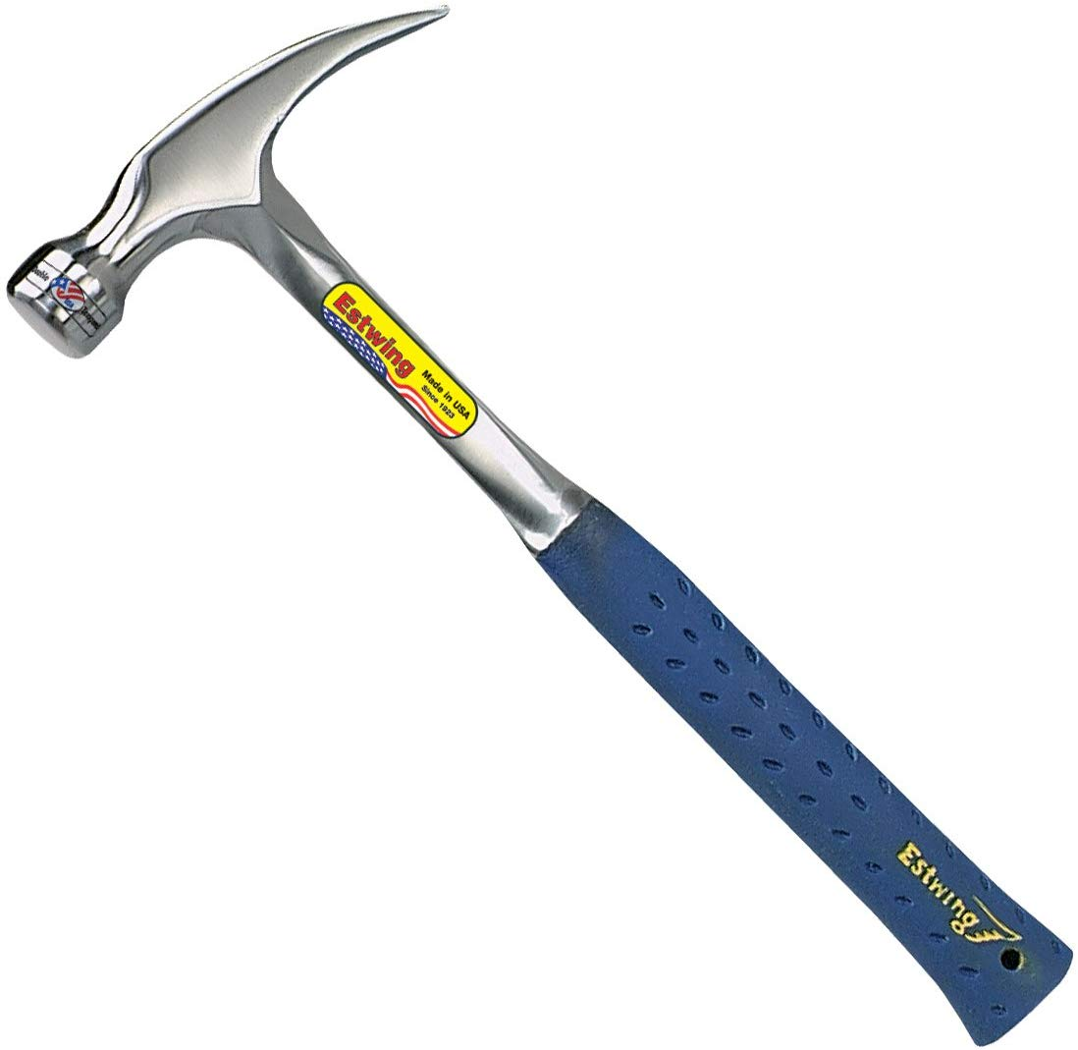
Como es en realidad
Una herramienta

Slide 33
Frase para pensar
"I suppose it is tempting, if the only tool you have is a hammer, to treat everything as if it were a nail.“ Abraham Kaplam
"the tendency of jobs to be adapted to tools, rather than adapting tools to jobs“ Silvan Tomkins
"If one has a hammer one tends to look for nails, and if one has a computer with a storage capacity, but no feelings, one is more likely to concern oneself with remembering and with problem solving than with loving and hating.“ Silvan Tomkins

Slide 34
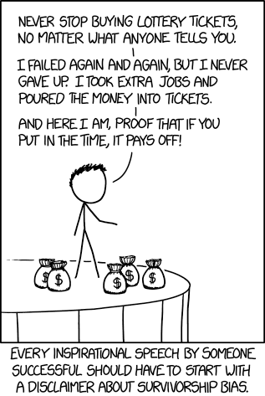
Proyectos en ciencia de datos (Reality Check)
Los fracasos no hacen buenos titulares.
Más del 85% de los proyectos en ciencia de datos fracasan; de los restantes el 10% apenas cumplen con las expectativas.
Muchos de los titulares son proyectos en desarrollo y terminan siendo abandonados a la mitad de su vida.
La ciencia de datos al final del día es una herramienta más para el método cientifico.

Slide 35
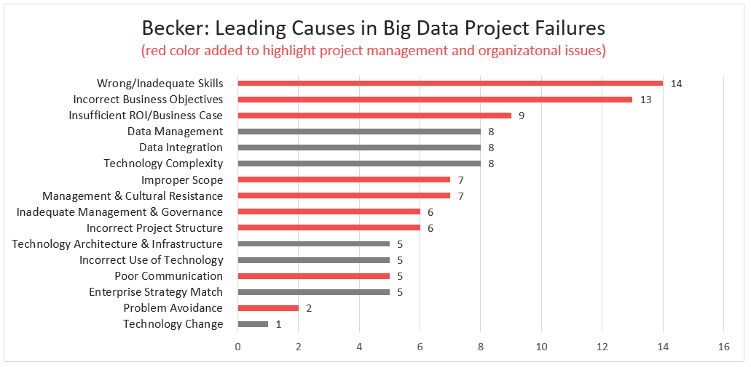
¿Por que fallan?
Uno pensaría que los proyectos en ciencia de datos fallan por falta de datos o tecnología; sin embargo, fallan por falta de ciencia.
En una encuesta hecha a 17 expertos; se encontró que la mayoría de los proyectos falla por cuestiones administrativas.

Slide 36
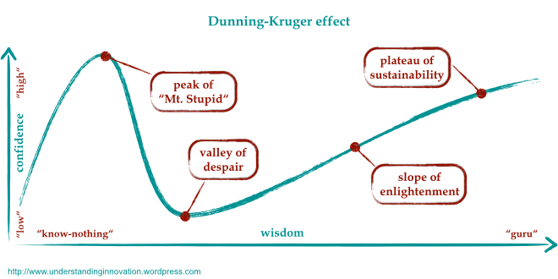
Incorrect Skills
Se subestimó la habilidad necesaria para elaborar el proyecto.
Efecto Dunning-Kruger.
Este problema puede ser resuelto desmenuzando componentes del problema a tecnologías que se conozcan.
Otra solución; es contratar a expertos en esos temas correspondientes (tener un equipo equilibrado).

Slide 37

Incorrect business objectives
Este es el caso de definir el problema de forma incorrecta.
Cuando el proyecto se define de forma vaga como: “Tengo datos, quiero aplicar data science”.
Es importante tener un objetivo o al menos que el equipo pueda definirse un objetivo más tangible.
Se necesita conocimiento no solo de DS, sino del área de donde vienen los datos.

Slide 38
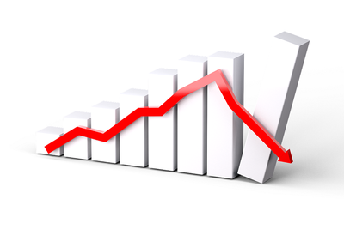
Insufficient ROI/Business Case
Dependiendo del negocio puede ser que un modelo de ciencia de datos no pueda proveer la precisión necesaria (Depende de tu área).
Asimismo; dependiendo de tu área el conseguir más observaciones es una labor mucho más cara que los retornos que podrías obtener de un modelo (estudios clínicos).

Slide 39
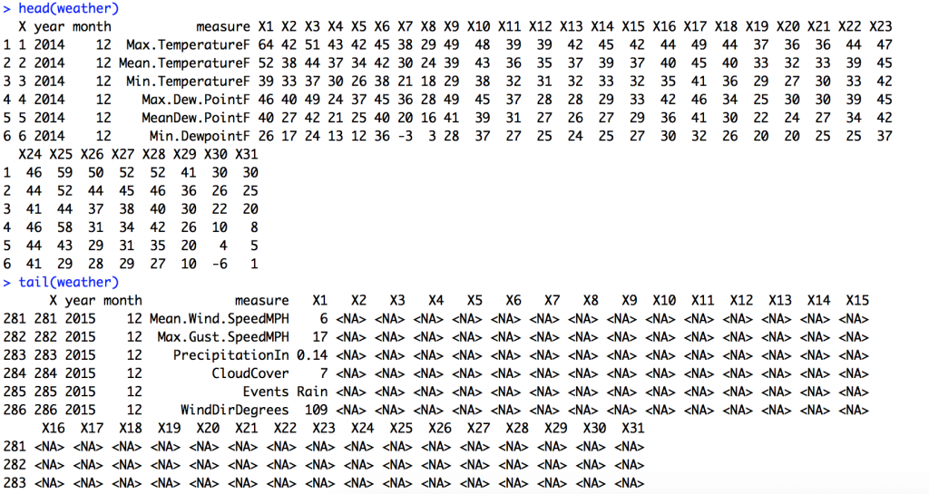
Finalmente, las razones tecnológicas
En estas se consideran tanto la administración de datos en servidores y las políticas de recolección.
Muchas veces estamos tan cegados por los algoritmos que no ponemos atención a la información que le necesitamos alimentar.
Al subestimar la cantidad de trabajo que se le debe de invertir al proyecto; este termina fracasando.

Slide 40
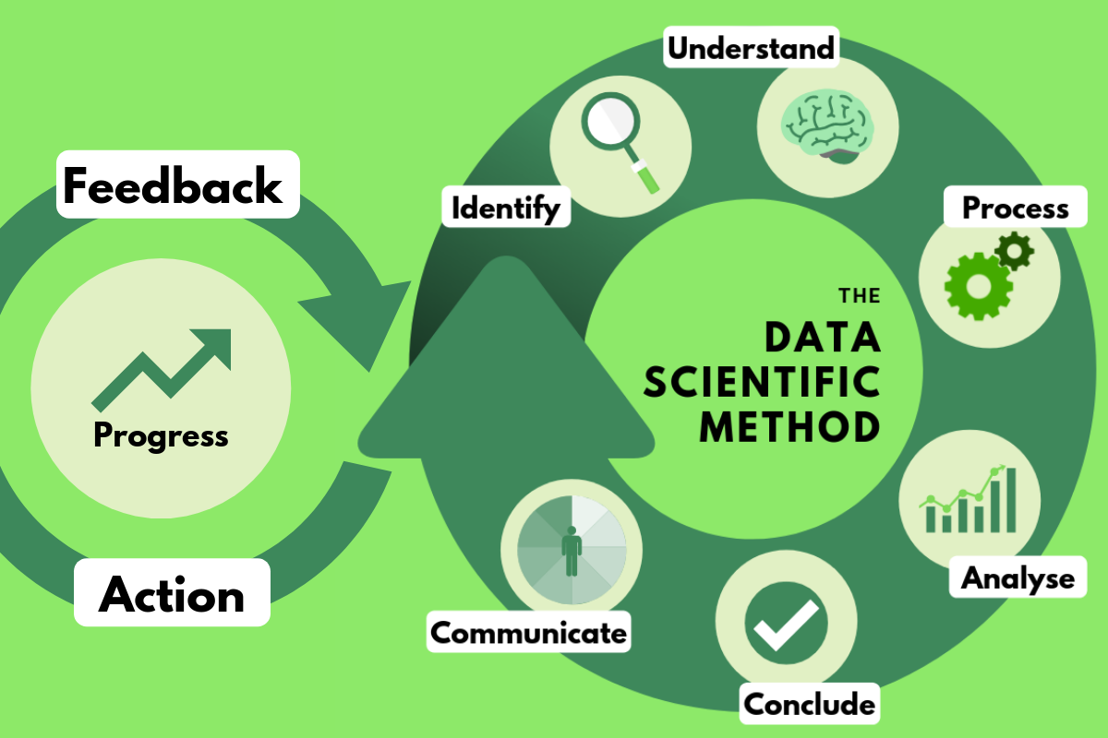
El método Científico en DS
La verdad es que no cambia mucho yendo de la ciencia al campo de ciencia de datos.
Durante el resto del curso veremos material pertinente al procesamiento y al análisis de los datos.
Nuevamente; tenemos un proceso de retroalimentación y mejora continua.

Slide 41
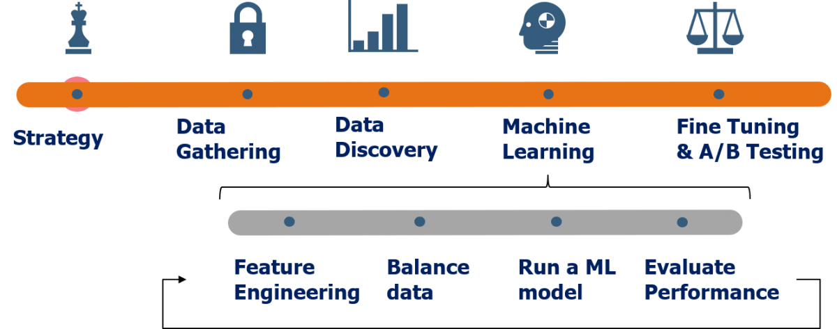

Slide 42
3 Proyectos que te vas a encontrar
La gente encargada del proyecto conoce su área, conoce las herramientas a su disposición y sabe que se pueden usar. Usualmente ya existe un área encargada de delegar actividades por lo cual solo necesitas conocer el problema. Ej: Kaggle, competencias de datos.
La gente encargada del proyecto conoce su área pero no conoce nada de las herramientas; el problema está definida de forma vaga “Tenemos estos datos; quiero que me digas cuando falla la máquina de mi línea de producción”. Añadido a esto la data no es posiblemente la correcta o no está en un estado utilizable.
Te dejan solo contra el mundo; este es análisis explorativo 100% ya que ahora tu tienes que encontrar una pregunta a través de los datos o a lo mejor ni existe la infraestructura para obtener datos.

Slide 43
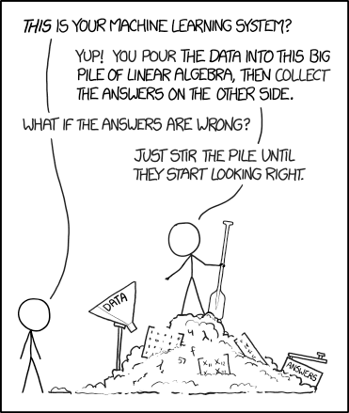
1. Te dan los datos y el problema perfecto
Pasa en muy raras ocasiones; usualmente solo sucede en competencias de ciencia de datos en línea, cuentas con un set de datos casi impecable, variables con etiquetas correctas y ya sabes que es lo que buscas predecir.
Definitivamente sigue teniendo su chiste; debes de saber cual es el mejor modelo para el problema, te metes a cuestiones de optimización de hiperparámetros y debes de evaluar su desempeño.
Complicaciones: Un enfoque muy centrado en el modelo puede llevar al científico de datos a una desconexión entre modelo/realidad; asimismo termina influyendo el sesgo introducido de forma implícita (queriendo predecir algo nuevo utilizando algo viejo) y probablemente habrá valores atípicos que pasarán desapercibidos por falta de exploración.

Slide 44
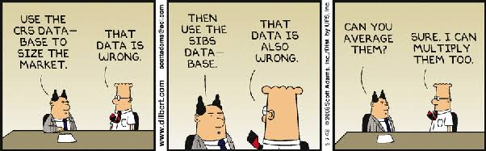
2. El problema es un poco más flexible
El jefe del proyecto no conoce las limitaciones de la ciencia de datos pero cree que se puede lograr algo con la información que tenga (que puede ser útil o no).
Te dice un problema más ambiguo (Tengo estos datos, dime cuando me va a cancelar el cliente o tengo estos datos, dime cuando voy a experimentar una baja en ventas).
Los datos están mucho más contaminados y posiblemente no exista una forma confiable de almacenamiento.
Por lo tanto; ahora es la responsabilidad del científico identificar a los actores en el ecosistema, conocer el problema y hablando con expertos determinar las variables a encontrar. Asimismo; tiene que escoger el modelo correcto que de la respuesta correcta a la pregunta correcta.

Slide 45
3. Tu tienes que descubrir el proyecto
“No se que queremos hacer, pero a lo mejor sale algo de los datos.”
Es un problema 100% científico y básicamente te dejan solo contra el mundo.
Datos que te pueden llegar a hacer llorar.
Las herramientas principales a utilizar son el análisis exploratorio de datos, observación y buscar la pregunta a partir de los datos. ¿Les suena a consultoría?
A partir del análisis de la data tu debes de encontrar patrones que te hagan cuestionar lo que está pasando. “Ej: Una máquina reduce su desempeño en los meses de invierno pero la temperatura ambiente y la de operación son constantes.”
En este caso muy probablemente no utilizaras modelos de aprendizaje automatizado; es como una mezcla entre BI, visualización y ciencia.

Slide 46
¿Cual de estos proyectos se les hace el más difícil?
Les daré 15 minutos para platicarlo

Slide 47
El 3ero
Cae en falta de definición del problema.
Muestra una falta de conocimiento del entorno
Se tiene una gran fe en datos no corroborados
Cae en el estereotipo de la “magia” de la ciencia de datos
Pone a prueba la habilidad de un “científico” que usa datos.

Slide 48
¿Pero… como defino mi problema En ciencia de datos?
Hemos visto en las diapositivas anteriores que un problema tiene que estar establecido en formato de pregunta y debe de ser posible de contar como un relato; aunque esto sigue siendo cierto no nos sirve de mucho para decidir que herramientas utilizar.
Por lo tanto; necesitamos otra forma de determinar si un problema es compatible con la ciencia de datos y de que forma este se vuelve compatible.
Recordemos lo dicho; el problema no se adapta a la herramienta.

Slide 49
Busca palabras clave
Correlación (Correlación Lineal, creación de modelos)
Causalidad (Experimentos controlados, asegurándonos de eliminar factores externos)
Dependencia (Similar a correlación)
Diferenciar (Pruebas de medias, ANOVA)
Clasificar (Algoritmos de clasificación)
Categorizar (Algoritmos de clasificación o clustering)
Explorar (Herramientas de BI, estadística descriptiva, visualización)
Descubrir (Herramientas de BI, estadística descriptiva, visualización, pruebas de medias o ANOVA)

Slide 50
La habilidad más importante…
Lo más probable es que no conozcas a primera instancia como resolver el problema; los científicos de datos no conocen todos los algoritmos, modelos y herramientas que se utilizan. Su trabajo no es memorizar las cosas.
¿Entonces; que pasa si llegamos a definir un problema y no sabemos como hacerlo?
Aquí es donde entra la habilidad más importante de un científico de datos; es lo que separa lo bueno de lo sobresaliente.
¿Sera Python, Keras, Redes Neuronales, habilidad de negocio, Tableau?

Slide 51
La habilidad mas importante es
Autoaprendizaje

Slide 52
Un científico de datos
Cuando un científico de datos no sabe que hacer recurre a distintos recursos para adquirir esa habilidad; no se da por vencido.
Libros, Stack Exchange, videos de youtube, código de github, foros en internet o inclusive proyectos similares hechos en Kaggle.
En caso de no encontrar lo que necesita, entonces busca preguntar ya sea a expertos o otras personas que estén involucradas en el proyecto y puedan ayudar.
El problema no es “no saber la respuesta”; el problema es no querer buscarla.

Slide 53
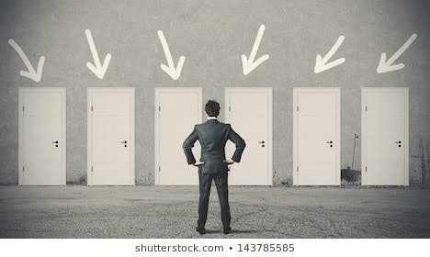
¿Si conozco la herramienta, que variables uso?
Hay varios métodos de selección de variables a estudiar; pero la forma más confiable es ya sea hablar con expertos o convertirte en un experto.
Ej: Si es un problema que lidia con ganancias hay que hablar con la gente de contaduría y finanzas para saber como se desglosan los gastos.
También la variable surge del problema; si ya lo definiste entonces sabes que lo usaras.
Además de la opinión de expertos si existen métodos estadísticos que podemos utilizar para determinar de forma analítica la relación y la significancia de ciertas variables; sin embargo, esto se realiza en la parte de análisis.

Slide 54
Discusión
Supongamos que como parte de un problema queremos determinar cuales son las variables más significativas para el diagnóstico correcto de una enfermedad muy rara.
En este caso contamos con una base de datos con 10 variables y 100000 observaciones (con esto les digo que no hay problema con falta de datos).
Tenemos datos de 99000 personas sanas y 1000 personas con la enfermedad; hacemos un modelo predictivo y vemos que tiene una precisión del 97%.
¿Es esto un buen modelo?

Slide 55
Discusión
Discutan con sus compañeros 10 minutos.

Slide 56
Conclusión
La ciencia de datos es una herramienta que podemos usar pero que no debemos forzarnos a utilizar.
Los proyectos en ciencia de datos le dan mucha libertad al científico, pero es necesario tener control e independencia.
Ser autodidacta ayuda mucho en el día al día no solo en la ciencia de datos, sino en cualquier trabajo.
Hay muchas sutilezas sobre como empezar un proyecto; pero no se tiene por que hacer solo, siempre hay personas dispuestas a ayudar si les preguntas.

Slide 57
Herramientas para la próxima semana
Anaconda Navigator (Inculye Python, Jupyter Notebook, Jupyter Lab y Git)
Tableau Public (Ojo en el public)
Git (Es por si acaso necesitamos jalar material que se actualiza en Github)

